Slide 1
Buscador de gobierno
Final prototipo

Slide 2

Que logre realizar estas semana

Slide 3
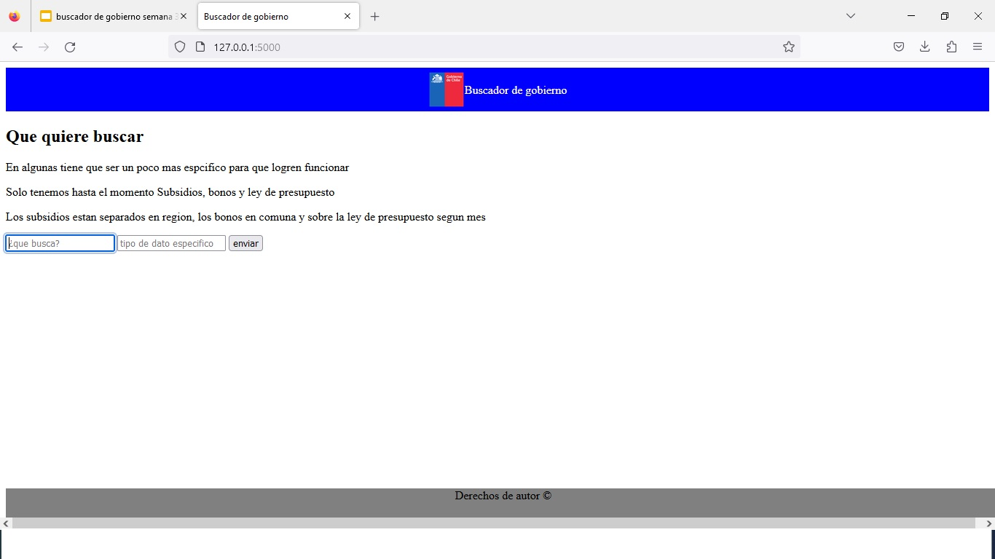

Slide 4
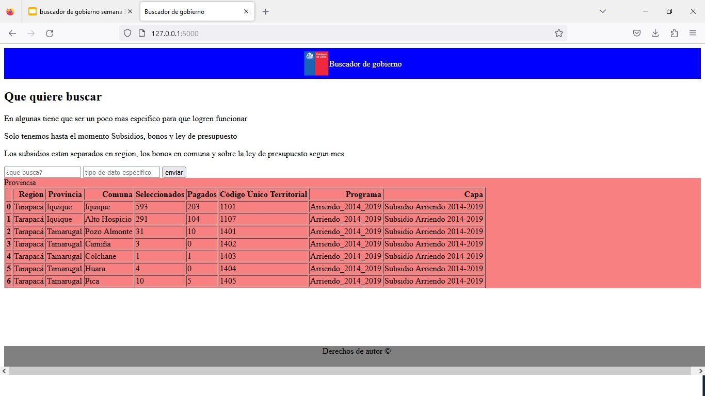

Slide 5
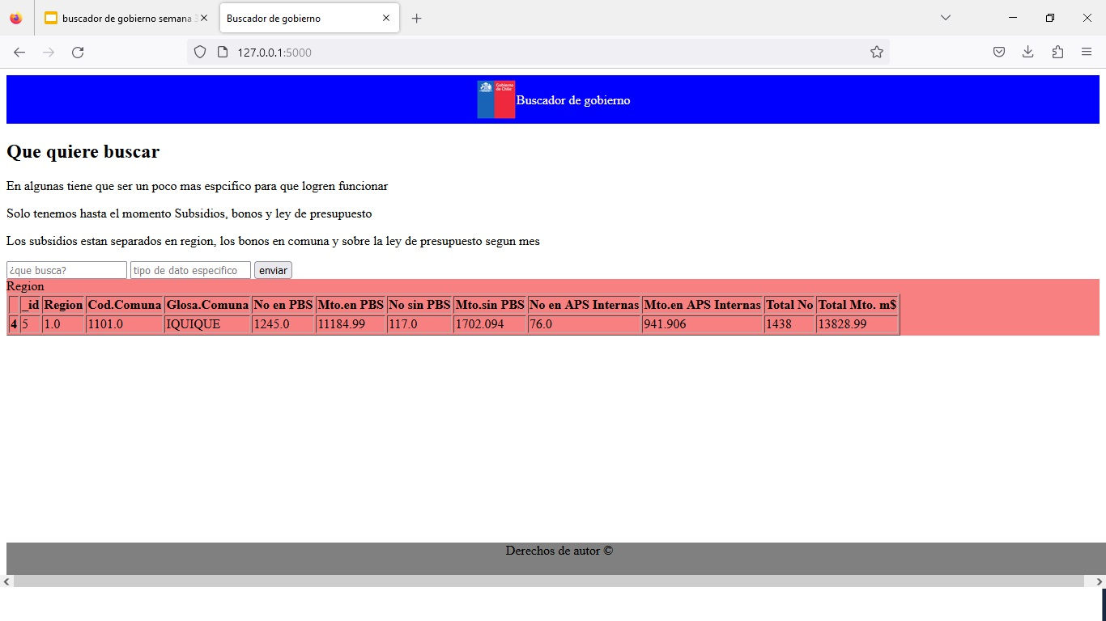

Slide 6
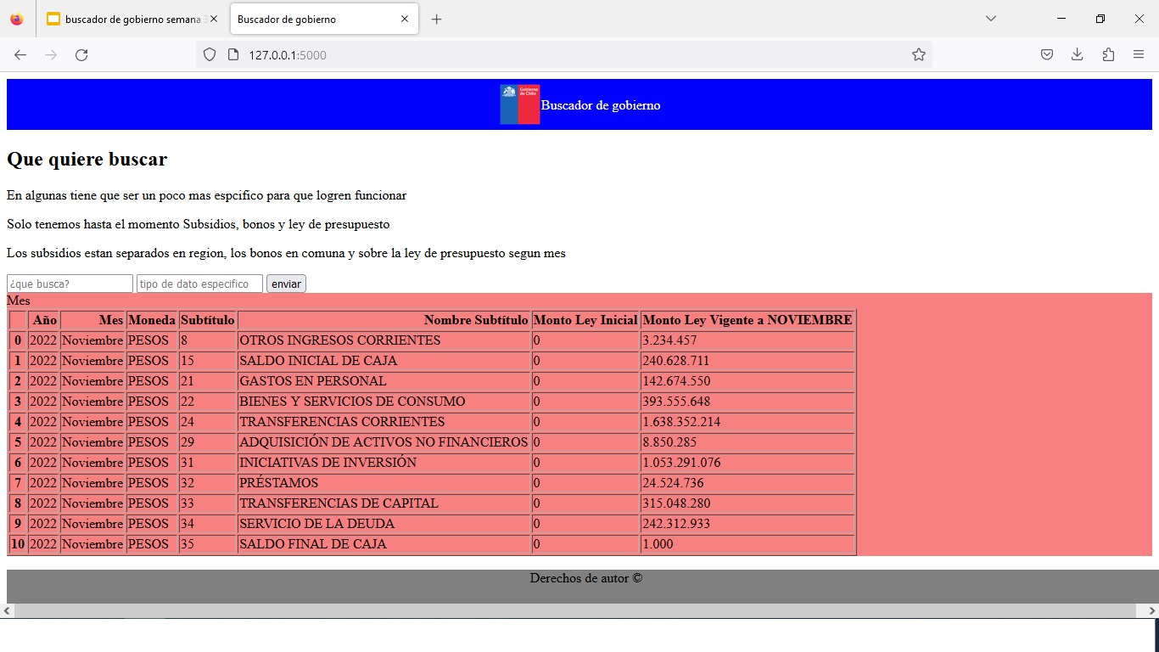

Slide 7
Que problemas tuve
Buscando informacion
Tratando de solucionar problemas

